Slide 1

Банкрутство підприємства

Slide 2

Банкрутство
це об'єктивне економічне явище, яке набуло поширення в Україні з набуттям нею незалежності. Воно є наслідком розвитку та поглиблення економічної кризи на підприємстві.

Slide 3
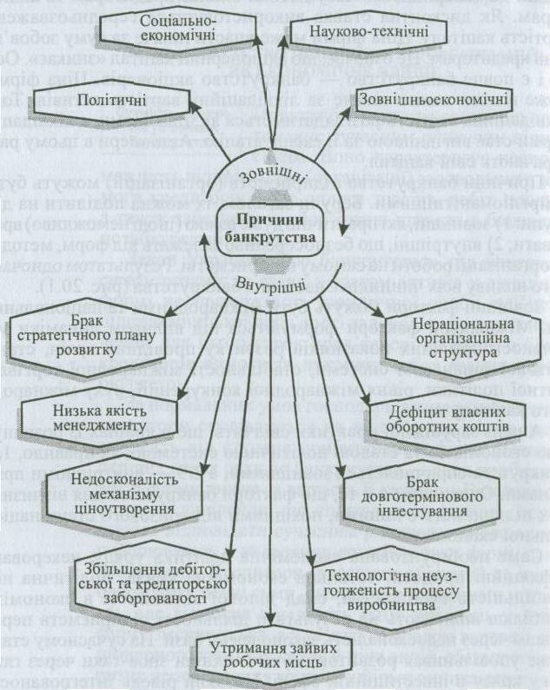
Основні причини банкрутства підприємств

Slide 4
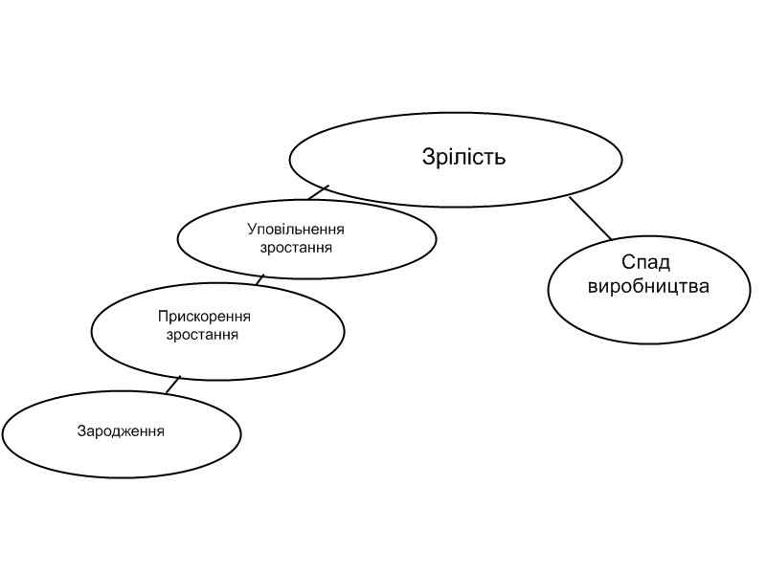
Життєвий цикл підприємства

Slide 5
Причини банкрутства на стадії зародження:
неправильне визначення місії фірми та її виробничого профілю;
низькі підприємницькі здібності власника (власників) фірми;
низька кваліфікація управлінського персоналу фірми;
неадекватний маркетинг;
велика частка позикового капіталу;
низька кваліфікація виконавців (робітників, інженерів і т.п.);

Slide 6
Етап прискорення зростання: | Етап уповільнення зростання:
Для фірми є небезпечною тільки велика частка позикових коштів у загальній масі капіталу, що використовується. | погане використання оборотного капіталу; втрата гнучкості в управлінні; неадекватний маркетинг; неадекватність трансакційних витрат.
Етап зрілості: | Етап спаду виробництва:
високий ступінь неліквідності оборотного капіталу, старіння основного капіталу, неадекватний маркетинг, неадекватність трансакційних витрат. | Діють ті самі фактори, що й на етапі зрілості. Але стан погіршується загальним незадовільним фінансовим становищем суб'єкта господарювання.

Slide 7
Роль держави в протидії банкрутству:
розробити систему економічних і фінансових показників на всіх рівнях, а також підтримки базових галузей економіки;
створити умови, що забезпечують підприємствам можливість заробити практично відсутні в них власні оборотні засоби;
прийняти ефективні заходи щодо різкого скорочення неплатежів по залученню таких ринкових інструментів як комерційний кредит, вексель, чек;
змінити податкову політику;
визначити ступінь ліквідності і платоспроможності підприємства;
спрямувати митну політику на захист національного виробника і конкурентноздатних товарів.

